Slide 1

СОФИЙСКА ПРОФЕСИОНАЛНА ГИМНАЗИЯ ПО ЕЛЕКТРОНИКА
„ДЖОН АТАНАСОВ“
Д И П Л О М Е Н П Р О Е К Т
тема:
Проектиране и изработка на смарт управление за поливна систем
Дипломант: Ивайло Иванов
Ръководител: инж. Любица Димитрова
Дипломен ръководител: Стойчо Левков
30.05.2022г. гр. София

Slide 2
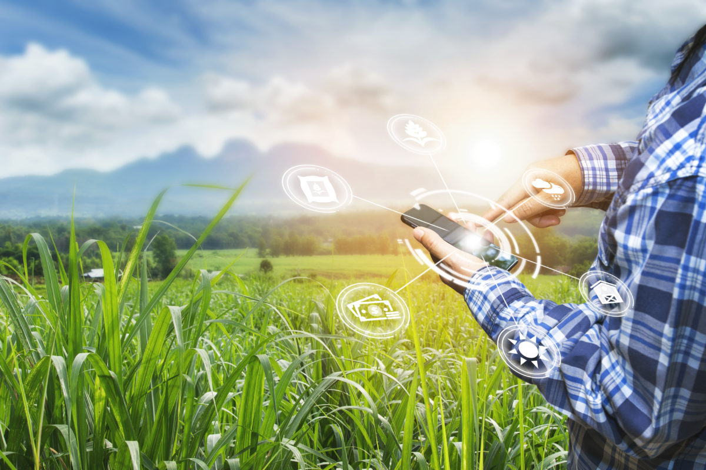
Съдържание
Увод
1.1 Кратко описание на проекта
1.2 Причина за избор на проекта
1.3 Цели на проекта
2. Анализ
1.1 Сегмент 1 – Raspberry Pi
1.2 Сегмент 2 – Android
1.3 Сегмент 3 – Замерващи устройства
1.4 Сегмент 4 – Задвижващ механизъм (Actuator)
3. Използвани технологии
4. Начин на работа и Демонстрация
5. Заключение и бъдещо развитие

Slide 3
Увод

Slide 4
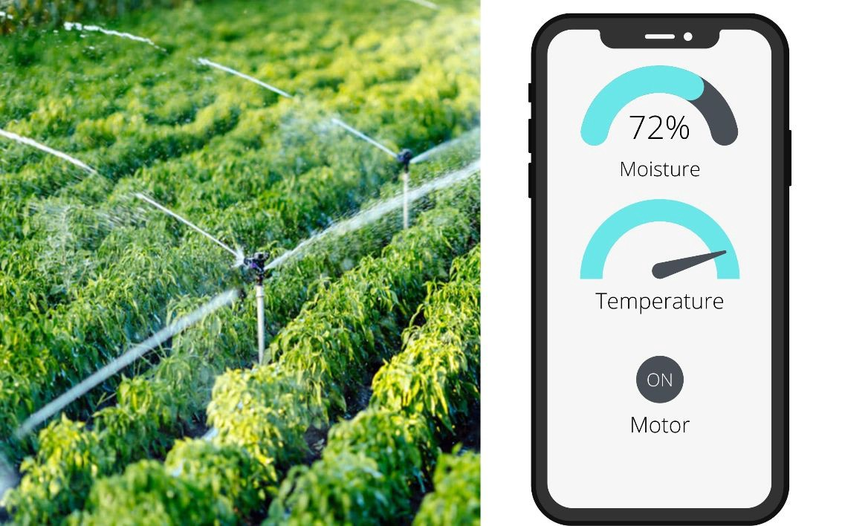
Кратко описание на проекта
Програмен език – Java
HTTP комуникация
Много компонентна система
Internet of Things (IoT)
Notes:
Проекта за смарт управление на поливна система е абсолютно автономна, офлайн система, която работи без нуждата от интернет връзка. Нейната идея е да спести нуждата от човешка ръка и да намали разхода на вода и ток при поливане на градина. Това се случва посредством няколко сензора, електромагнитен кран и Android приложение. Системата е напълно написана на програмния език Java. Проекта е много компонентен, изграден е от няколко сегмента, които са свързани и комуникират по между си чрез HTTP заявки. Също така е част от IoT домейна.

Slide 5
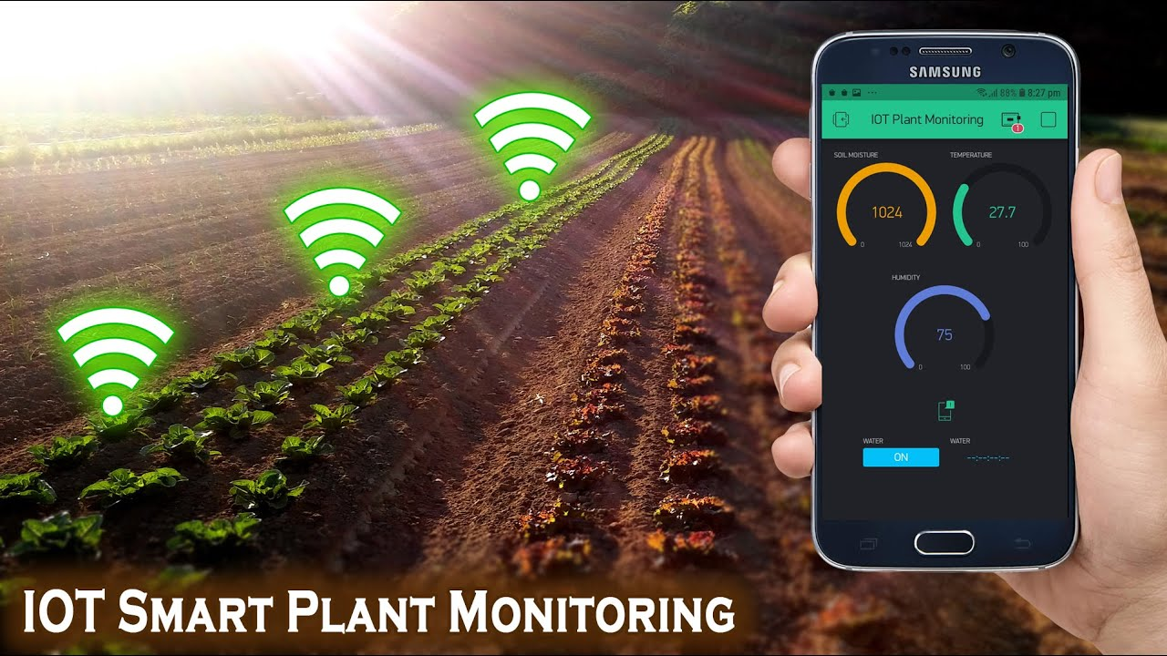
Причина за избор на проекта
Иновативност
Автономност
Лесен за работа
Сигурност и точност
Гъвкавост
Notes:
Проекта е иновативен, защото: интегрира IoT сферата и е рядко срещан в ежедневието.
Проекта е абсолютно автономен и не изисква никаква нужда от човешка ръка и интернет връзка.
Системата е с лесен и прост front-end дизайн. Задаването на автоматично и ръчно поливане става с няколко клика през android приложението.
Системата е сигурна и точна. Използваните устройствата са широко използвани и добре познати от хардуерната общност, като доказали се с времето с добра надеждност, производителност и коректност на данните.
Проекта има много голям диапазон за развитие. Към него може да се добавят неограничен брой сензори и смарт устройства за управление за по-правилно и точно поливане.

Slide 6
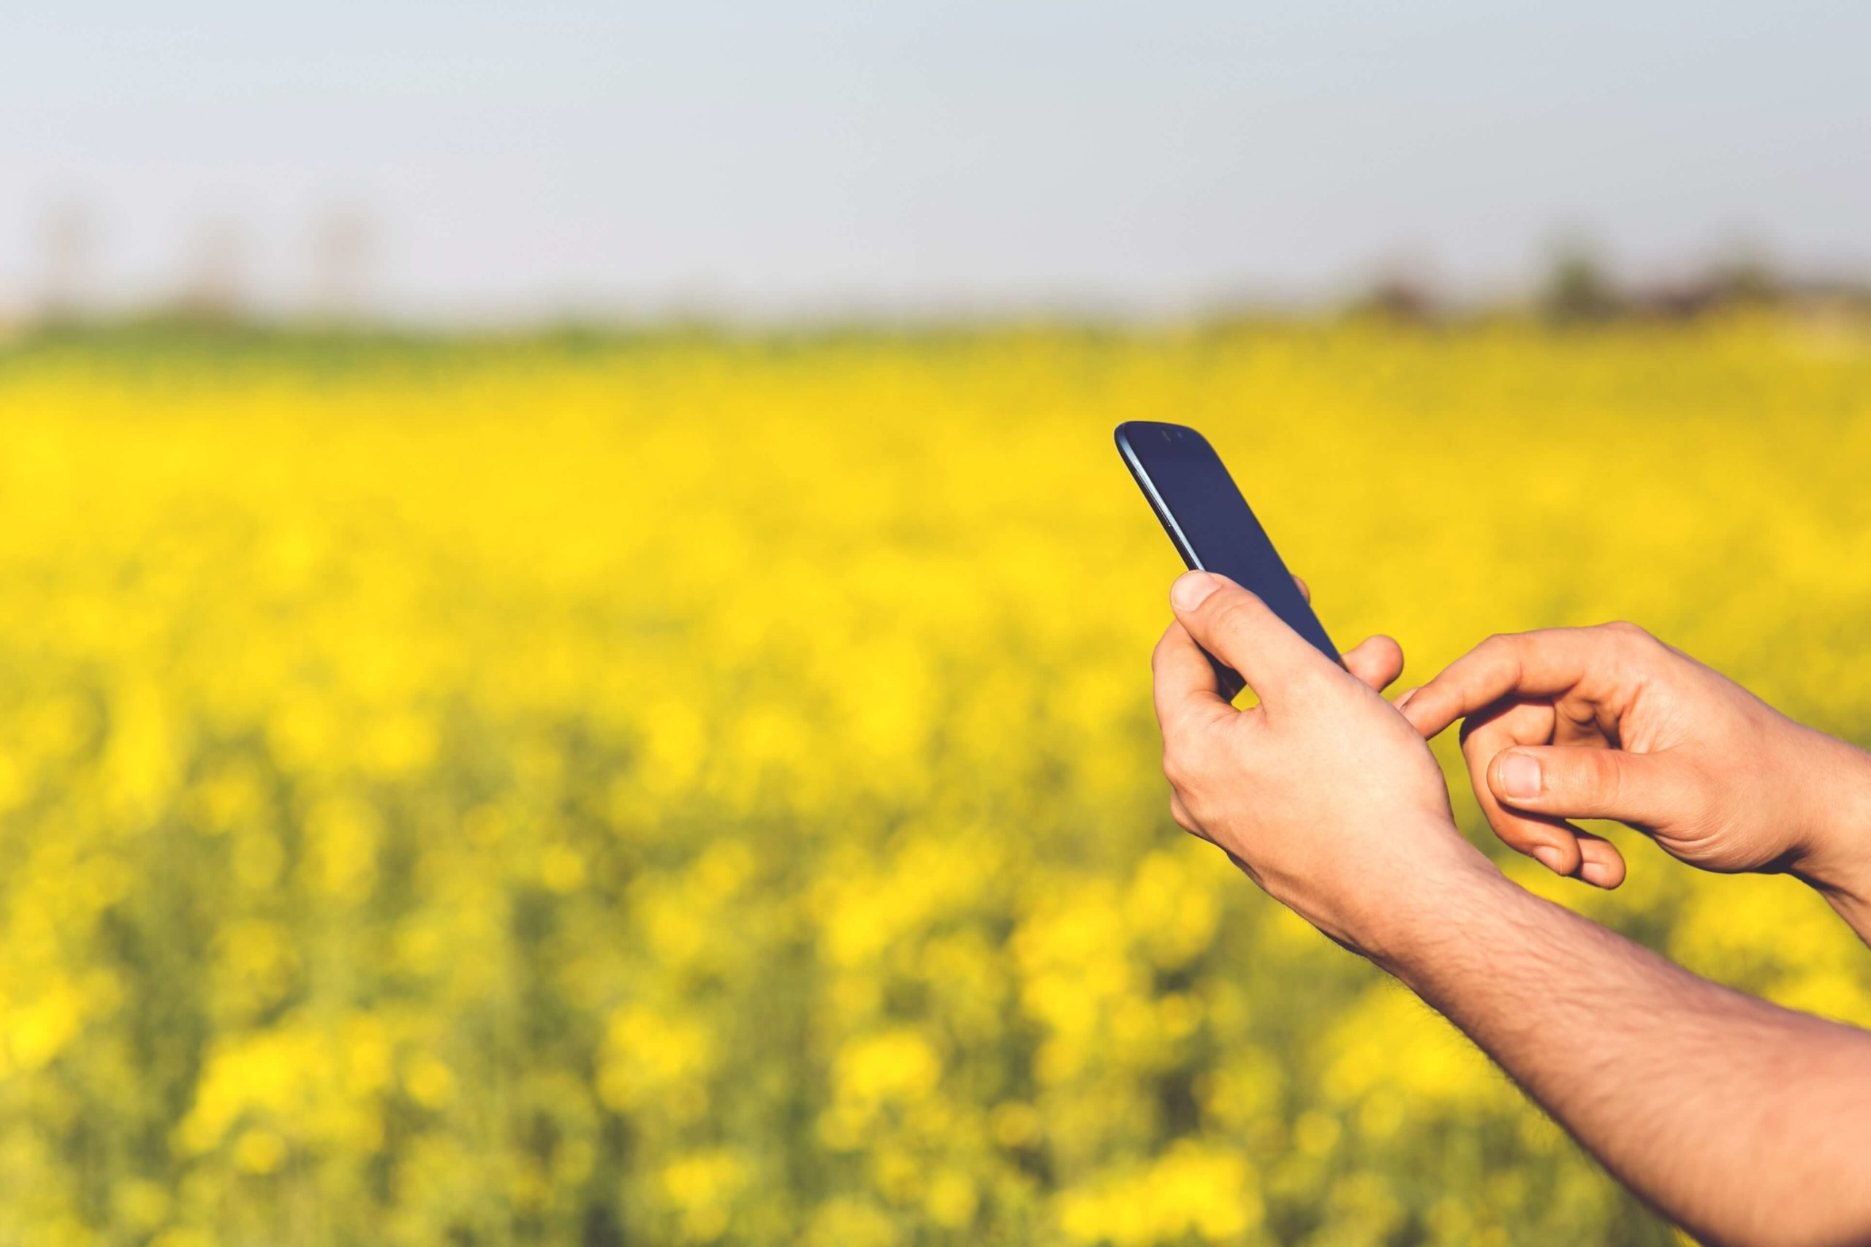
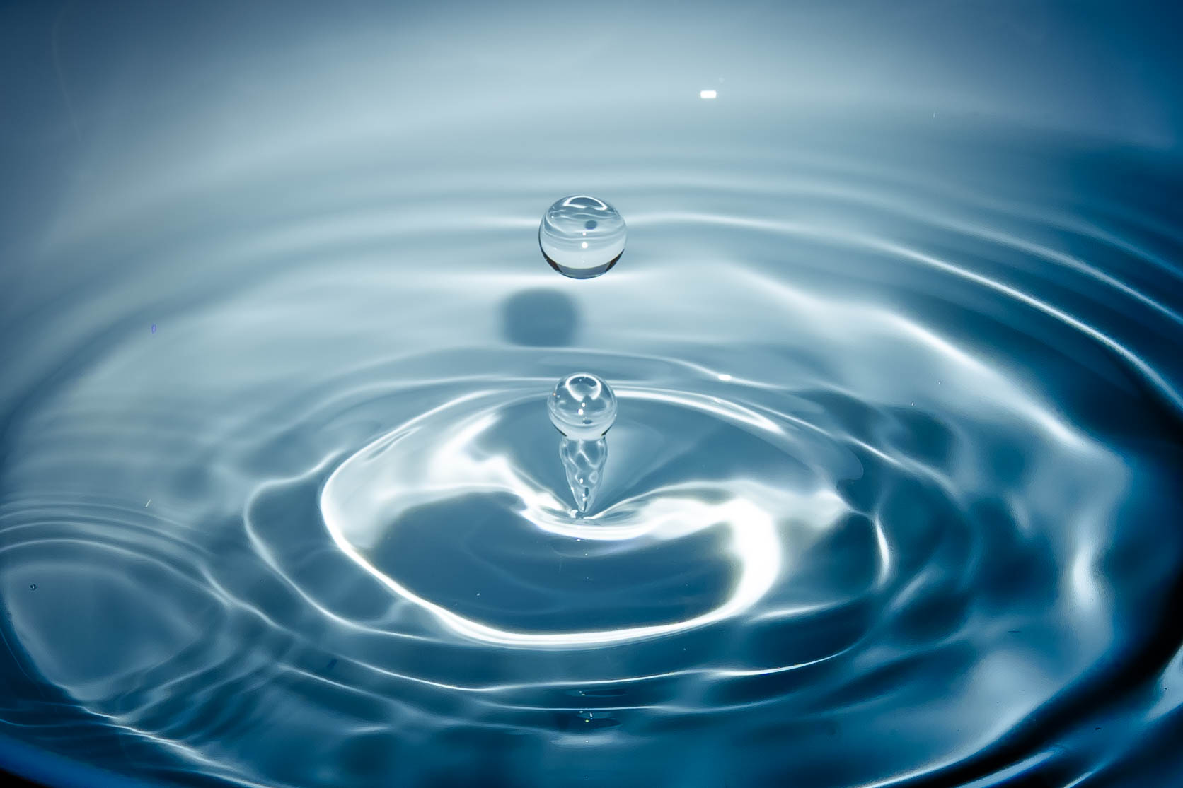
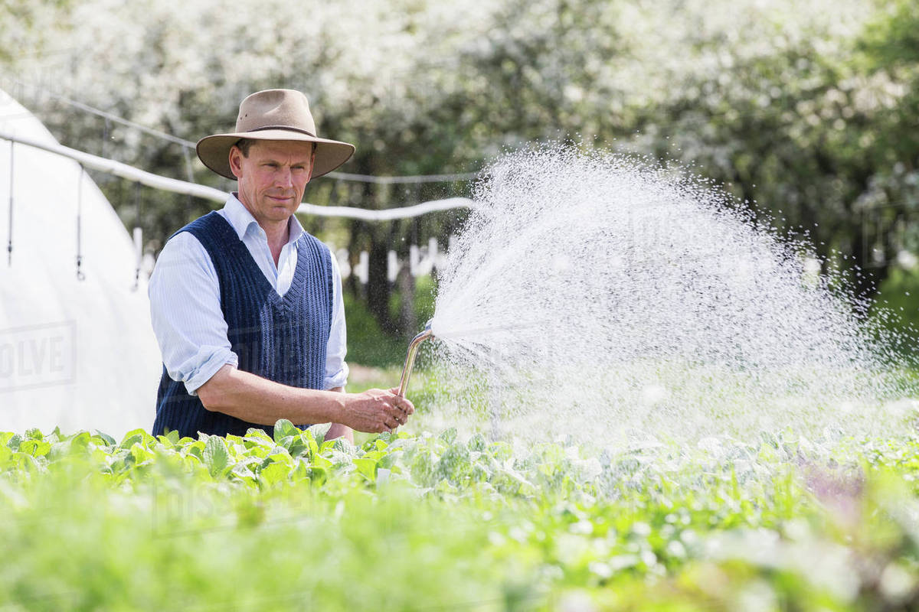
Цели на проекта
Notes:
Цели на проекта: Лесна, бърза и проста работа със системата за поливане, премахване на нуждата от човешка ръка за поливане, намаляване на разхода на вода и ток.

Slide 7
Анализ

Slide 8
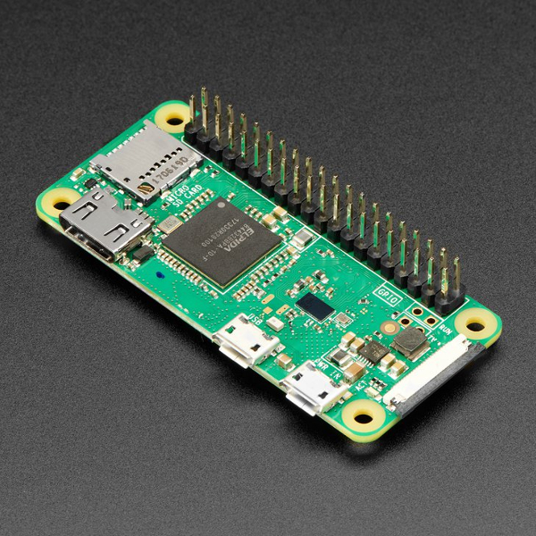
Сегмент 1 – Raspberry Pi
Има за цел основно да контролира и управлява целия процес на работа, свързан с автоматизацията.
Сегмента трябва да се постави в обхват на мрежа, с която да се свърже, без нужда от интернет.
Предоставя Back-end логика, обработваща данните, тяхното съхранение и достъпност.
Raspberry Pi Zero W
Notes:
!Всички устройства трябва да са в една мрежа
!Как работи логиката накратко

Slide 9
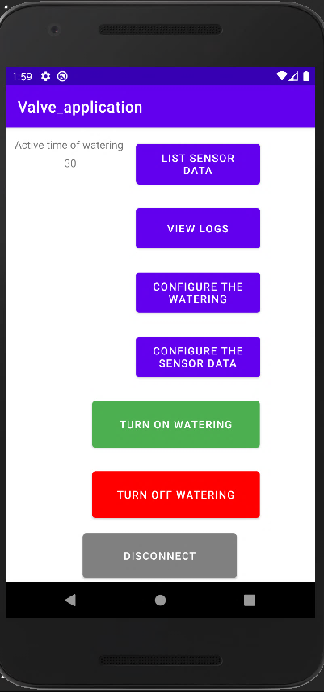
Сегмент 2 – Android
Има за роля да приема нуждите на клиента свързани с начина и времето за поливане и да ги обновява в базата данни (Front-end).
Изчистен и лесно достъпен дизайн.
Позволява да се инициализира или спира поливане ръчно при нужда.
Визуализира данните от сензорите.

Slide 10
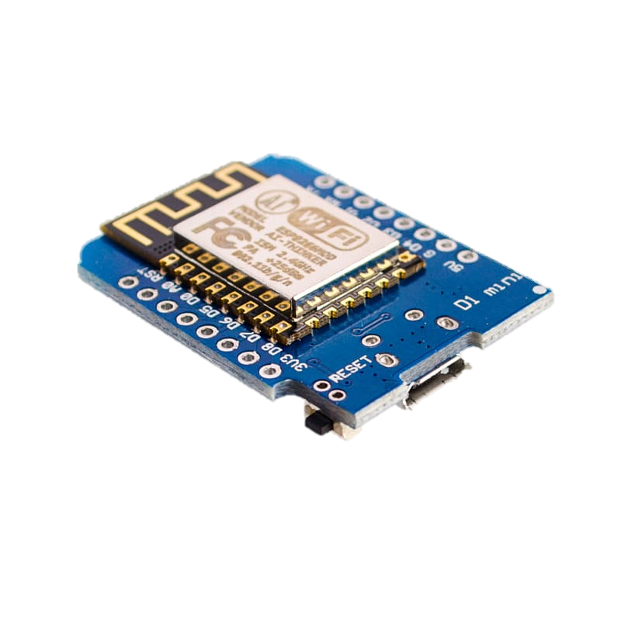
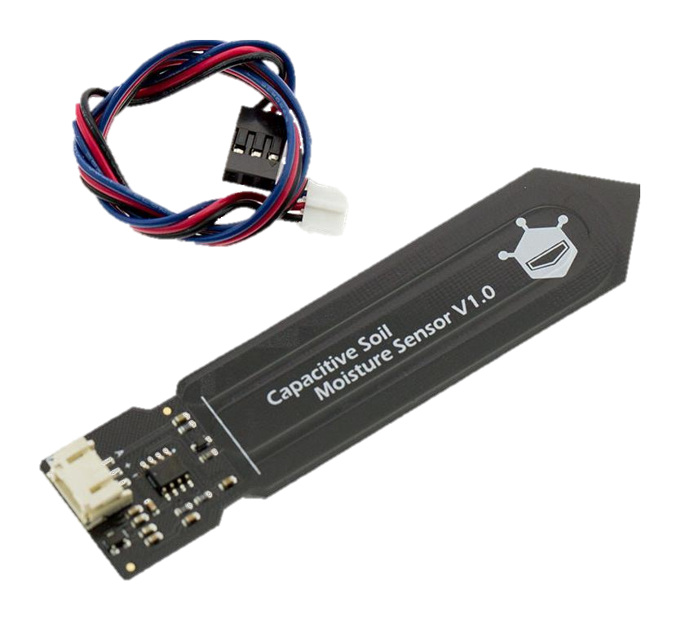
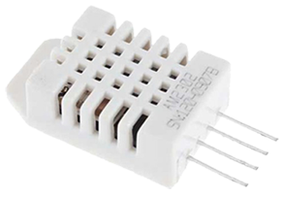
Сегмент 3 – Замерващи устройства
ESP8266 (D1 mini)
Soil moisture sensor
DHT22
Целта на третата част от проекта е да даде точна и реална информация за влажността на почвата, температурата и влажността на въздуха.
Намаляване на риска от излагането на растенията на неблагоприятни условия.
Предоставя възможност за използването на елементи съдържащи възобновяеми източници на енергия.

Slide 11
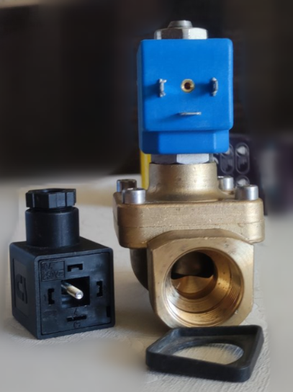
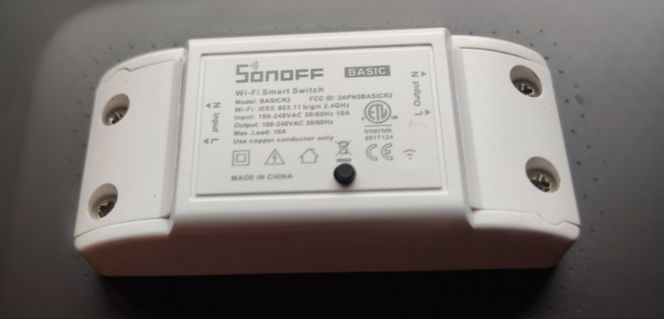
Сегмент 4 – Задвижващ механизъм (Actuator)
Чрез него може да се контролира и управлява разхода на вода.
Smart Wi-Fi релето дава възможност да се управлява задвижващото устройство отдалечено.
Sonoff basic smart switch
Solenoid valve

Slide 12





Използвани технологии
Notes:
Основни софтуери използвани за направата и изграждането на проекта са: Android studio, IntelliJ, Spring boot, PostgreSQL, GitHub, Arduino Software, Postman, Putty

Slide 13
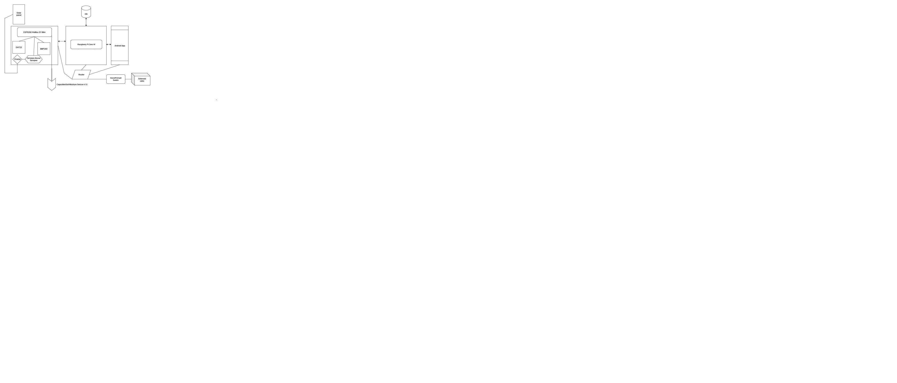
Архитектурна схема

Slide 14
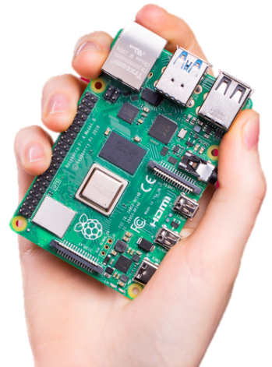
Демонстрация
Notes:
1. Включвам schedule
2. Инициализирам поливане с automation-а за 1 минута
3. Показвам данните от сензорите в приложението
4. Изчаквам да свърши и да се изключи
5. Спирам schedule
6. Отварям и затварям крана ръчно
*7. Ако има въпроси или остава време показвам и обяснвам частите по схемата и кутията

Slide 15
Заключение и бъдещо развитие
Notes:
Заключение: Работата по проекта ни е запознала с нови технологии (Spring, база от данни, Android и други).
Бъдещо развитие: Система за обработка на грешки, добавяне на допълнителен език на интерфейса и съдържанието, повече функционалности за по разнообразно и автоматизирано поливане, да се контролира часа и времето за поливане в отделните дни от седмицата, защита на системата от нарушители, нотификации.

Slide 16

Благодаря за вниманието!
Notes:
Отговори на въпроси:
Може ли системата да бъде достъпна отдалечено и ако да, как може това да се случи? – Да може, но не е изработено. Може да се случи като към системата се включи интернет и се добави логика за това.
Може ли да се добавят допълнителни сензори, например сензор за вятър, сензор за градушка, сензор за светлина и ако да, по какъв начин ще става добавянето? – Може да се добавят много лесно. Единственото което трябва да се направи е да се свържат хардуерно и да се добави кратък код за тях.
Ако поради някаква причина, стоп командата се провали и напояването не може да спре – това ще доведе до пре-напояване. Има ли механизъм, който предпазва това да се случи? – Системата може да се надгради с още един електромагнитен превключвател (връзката ще бъде жична), който е свързан непосредствено преди електромагнитното реле, като по този начин е възможно да служи за аварийно изключване. Също така има back-off механизъм, който няколкократно следи за неуспешни операции. Ако е достигнат максималният брой на такива, електромагнитният вентил ще се затвори.
Може ли да се добавят допълнителни кранове за по-разделно и конфигурирано напояване? – Да възможно е. Основата за добавяне е изградана. Единственото от което има нужда да се направи е крана да се добави хардуерно и да се включи в базата от данни.
Коя беше най-трудната функционалност, която разработихте и с какво ви затрудни? - Responsive design в Android studio.
Какво научихте по време на изграждането на дипломният проект и кое ви впечатли най-много? – Научих много неща и всяко едно от тях остави впечатление в мен, но най-много е Spring framework, заради бързият и лесен начин за изграждане на пълна back-end, front-end и security инфараструктура.
Какво бихте препоръчали на ученик, който за в бъдеще, ще реши да изгражда проект като вашият? – да се запознае с Spring framework и Android Studio много добрe и да разгледа различните видове бази от данни.

